Slide 1



Slide 2



هندسة التعلّم
رؤية عملية لتصميم التعلّم داخل القاعة
صالح سالم باحاج
دبلوم في التعليم الطبي
دبلوم في جودة خدمات الرعاية الصحية
مقيم معتمد من اتحاد الجامعات العربية
أستاذ الميكروبيولوجي والمناعة

Slide 3
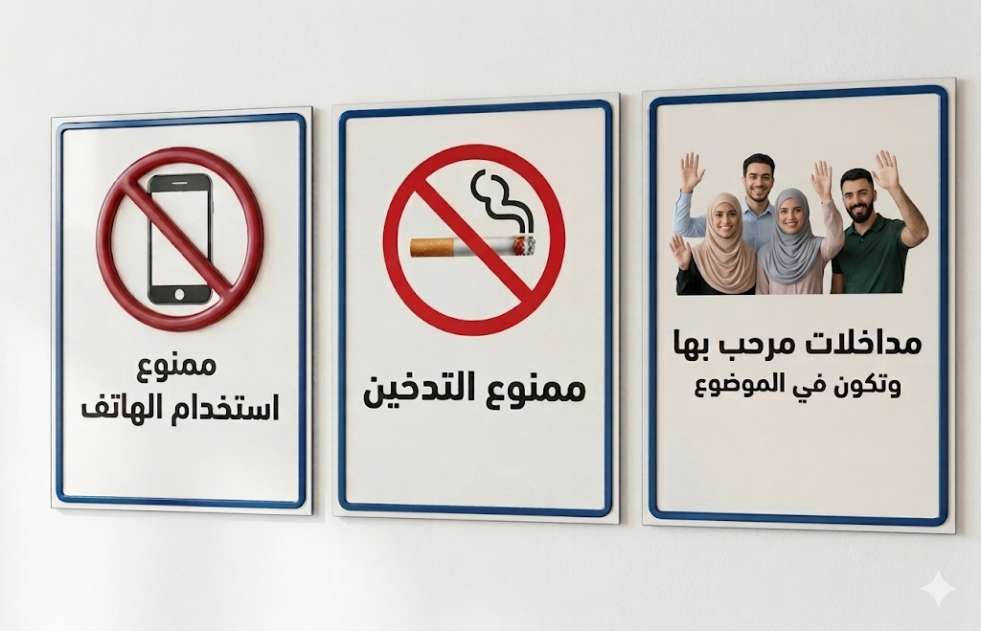
تعليمات

Slide 4
مخرجات الورشة
بنهاية الورشة، سيكون المشارك قادرًا على:
1) يوضح ترابط عناصر منظومة التعلّم
2) يحلّل منظومة التعلم
3) يصمّم ويعرض تجربة تعلم قصيرة متكاملة
4) يطبّق استراتيجيات تعلم مناسبة

Slide 5


Slide 6


Slide 7
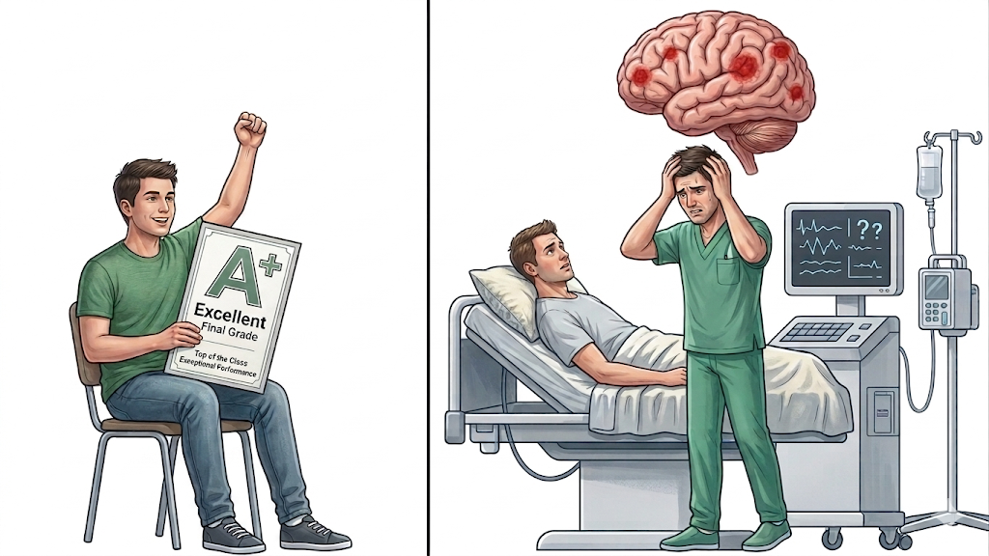

Slide 8


Slide 9




Slide 10
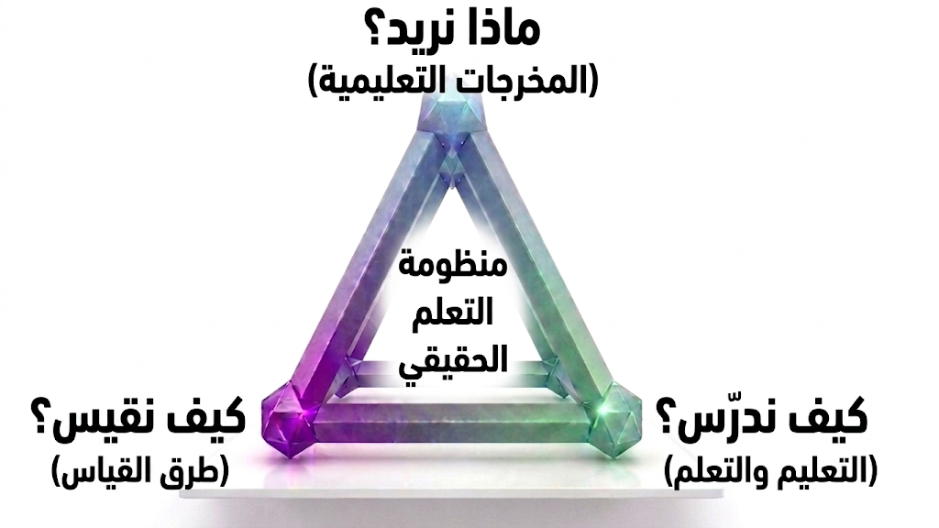

Slide 11

تمرين-1
أين الخلل؟
فكّر – ناقِش مع زميلك – شارِك

Slide 12
المخرج: مهارة (تحليل + فحص)
التقييم: MCQ
التدريس: محاضرة

Slide 13

ماذا سيفعل الطالب في الحياة العملية؟
هذا هو المخرج التعليمي

Slide 14

مخرج تعليمي = فعل
قابل للقياس

Slide 15


Slide 16

ليست كل الأفعال متساوية
Bloom’s Taxonomy

Slide 17


Slide 18


Slide 19

ممارسة على المريض

Slide 20

من التفكير إلى الأداء
Miller’s Pyramid

Slide 21


Slide 22

المخرج: يفحص المريض

Slide 23
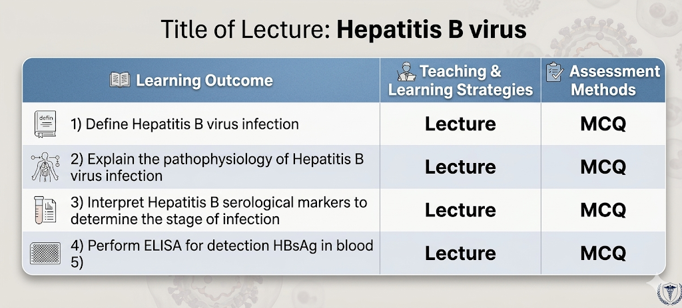

Slide 24

تمرين-2
صمّم تجربة تعلم

Slide 25
ماذا تعلّمنا؟
1) لا تعلّم بلا توافق
2) لا تُبنى المهارة بمحاضرة
3) المخرج هو الذي يحدد كل شيء
النتيجة: نجاح في الاختبار… وفشل في الواقع

Slide 26
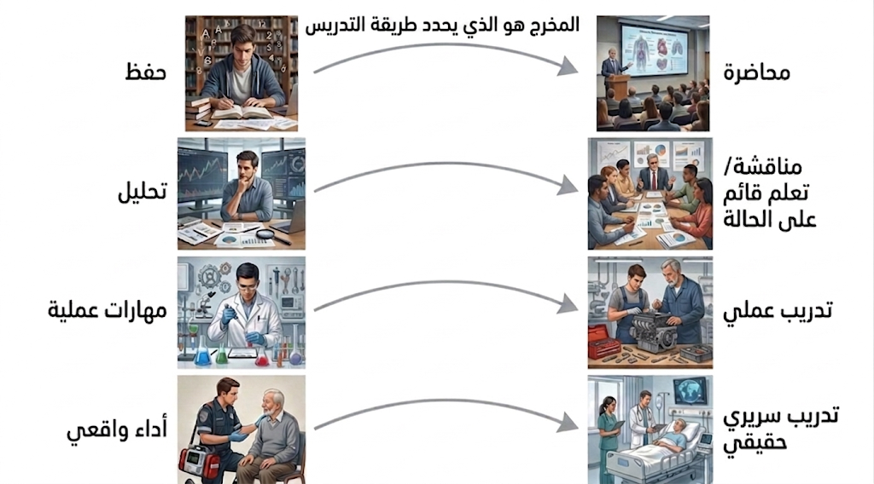

Slide 27
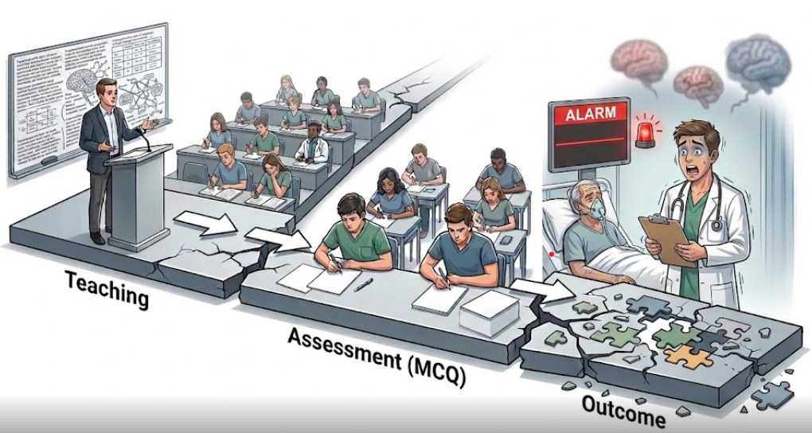

Slide 28
نُشرك الطالب لنصل إلى مستويات التفكير العليا
هل يمكن لطالب صامت… أن يصل إلى التحليل؟

Slide 29
طريقة التقييم… تحدد طريقة التعلم

Slide 30
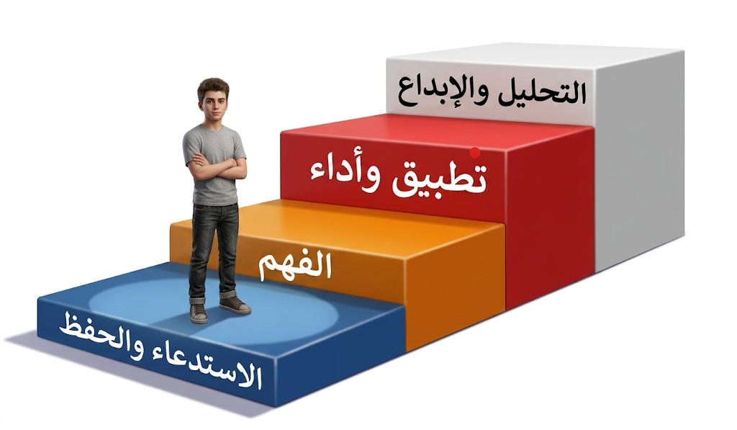
نقيس هنا… فيتعلم هنا

Slide 31

هل نُقَيِّسُ ما نُرِيدُ... أَمْ ما يَسْهُلُ قِياسُهُ؟

Slide 32


Slide 33

الكفاءة ليست معرفة فقط

Slide 35
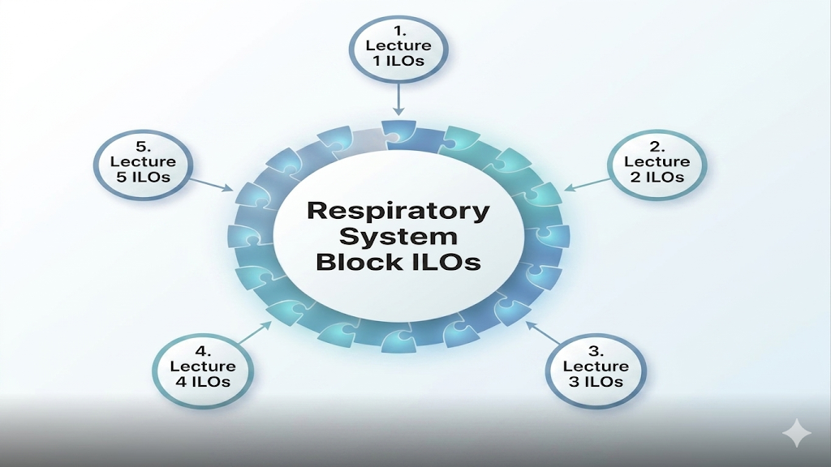
Microbiology Lectures

Slide 36


Slide 37

صياغة مخرجات التعلم
استراتيجيات التعليم
والتعلم
طرق
التقييم

Slide 38


Slide 39

Thank you

